Slide 1
㈜제이스타일 회사소개서
www.jstyle.co.kr

Slide 2
CONTENTS
1
개요
제이스타일의
오늘과 어제
2
비전 & 비지니스
제이스타일의 내일
판매채널
매출
3
제작브랜드
EVELLET 소개
컨셉
4
언론보도
다양한 문화사업
공중파 언론보도
5
오시는 길
본사
물류센터

Slide 3
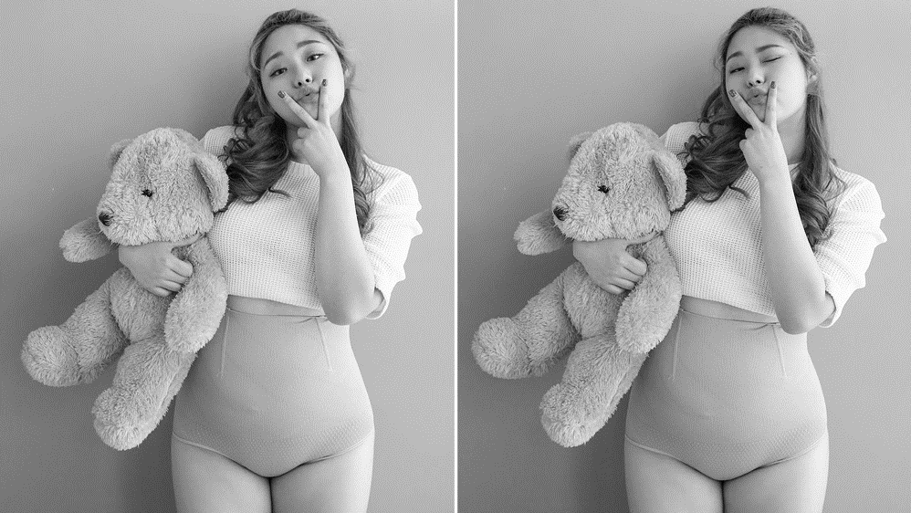
BEAUTY
HAS NO SIZE
#아름다움에는 사이즈 기준이 없습니다.

Slide 4
1 개요 제이스타일의 오늘
회 사 명 | ㈜제이스타일
대표이사 | 김용자
설 립 일 | 2005. 3. (법인설립 2011. 1.)
자 본 금 | 1억
사 원 수 | 80명 증가추세
본 사 | 서울특별시 성동구 성수일로8길 5 서울숲SK V1 TOWER A동 1308 ~ 1312호
자 사 몰 | www.jstyle.co.kr

Slide 5
1 개요 회사소개
왜 큰 사이즈 옷은 예쁜게 없을까?
하나의 물음에서 시작된 “제이스타일”
모두 안된다고 반대할 때 차별을 싫어하고 옷을 좋아하는 대표의 작지만 가치있는 도전이 패션회사로 성장했습니다.
플러스 사이즈만을 위한 차별화된 디자인, 품질, 고객서비스로 대한민국의 대표 빅사이즈 전문 브랜드로 성장하기 위해 발돋움 하고 있는 전도유망한 회사입니다.

Slide 6
1 개요 조직도
CEO
디자인부
디자인 R&D 센터
경영지원부
인사총무팀
재무회계팀
전략기획부
기획팀
마케팅팀
운영기획부
웹디자인팀
MD팀
스타일팀
촬영팀
생산기획부
생산기획팀
생산관리팀
물류관리부
배송팀
재고팀
고객만족부
상담팀
반품팀

Slide 7
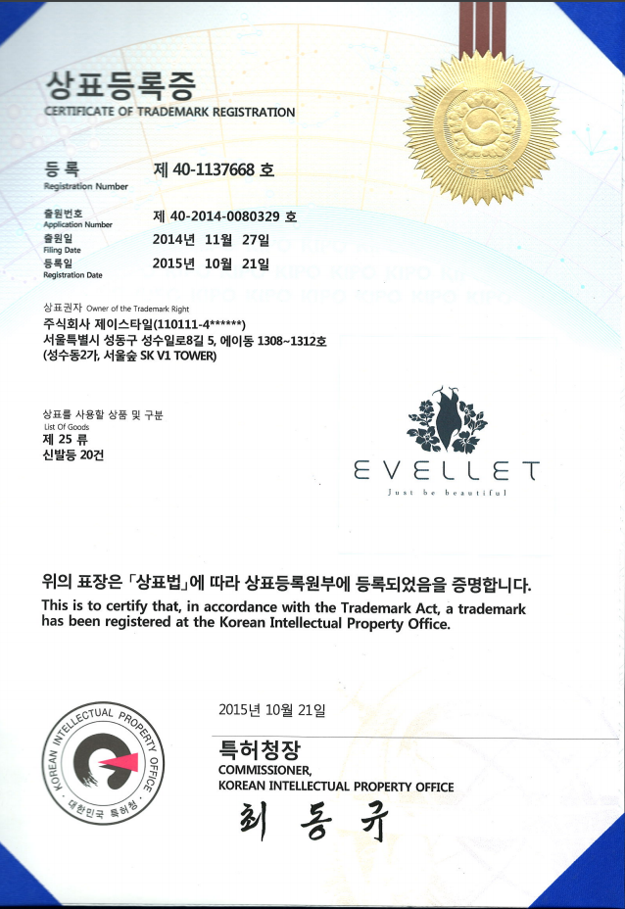
1 개요 제이스타일의 어제
2005 ~ 2008
러쉬(일반사업자) 설립
브랜드명 제이스타일
지마켓, 옥션 입점
2007 자체 디자인 및 의류 생산 라인 구축
2008 11번가, 롯데닷컴, GS홈쇼핑 입점
2009 ~ 2010
협력업체인 외주공장들과 업무제휴 (디자인,생산)
이베이코리아 등 해외판매시작
2011
(주)제이스타일 법인설립 김용자 대표취임
자사몰 론칭 (www.jstyleshop.net)
2012
2012 중국 생산라인 구축
옥션 탑셀러 탑샵 7 입상
2013 ~ 2014
라쿠텐, 예스스타일, okdgg 입점 및 글로벌 사이트 구축
롯데아이몰, CJ몰, 패션플러스, 현대몰, 오가게, AK플라자, 아이스타일24 입점
본사 서울숲 SK V1 타워 이전
2015
이블렛 상표권 등록
일상팬츠 라인 론칭
2016
제이스타일 뮤즈모델 1기 (대상 – 이은비, 전속모델 발탁)
SBS 등 방송 다수방영
EVELLET FITNESS 라인 론칭
회원수 10만 돌파
자사몰 월 방문자수 100만 돌파
2017
제이스타일 뮤즈모델 2기 (대상 – 염윤혜, 전속모델 발탁)
일본 마츠자카야 백화점 입점
KBS 등 방송 다수방영
단일품목 1만장 판매 돌파
물류센터 확장이전

Slide 8
2 비전 & 비즈니스 제이스타일의 내일
제이스타일
VISION
플러스 사이즈 디자인 다양화
어디서나 쉽고 편한 O2O 옴니채널 구축
당당한 빅사이즈 패션과 문화 선도
대한민국의

Slide 9
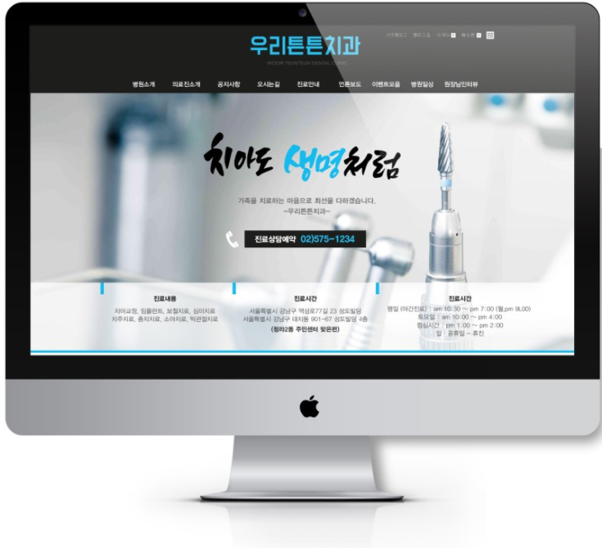
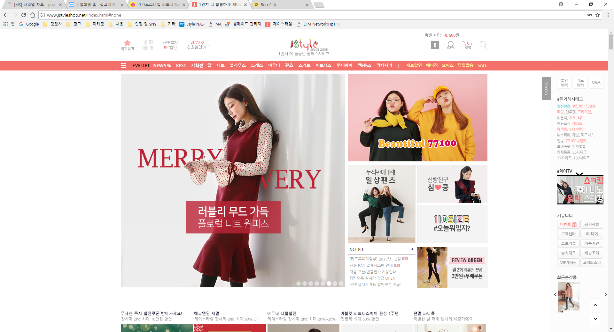
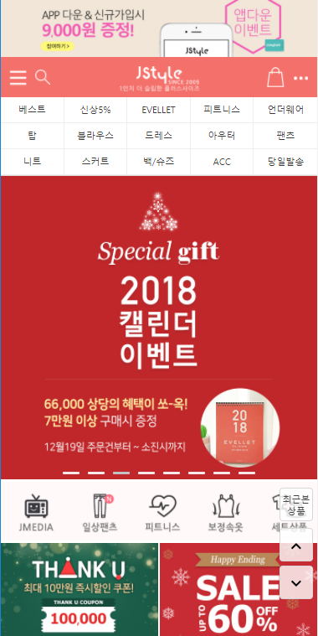
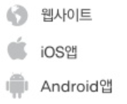
2 비전 & 비즈니스 운영 디바이스
APP MAU (Monthly Active Users)
300,000
누적 다운로드 수
100,000
기준 : 2017. 11

Slide 10
2 비전 & 비즈니스 판매채널
 | 자사몰 | 오픈마켓 | 소셜 | 종합몰 | 전문몰 | 오프라인
국내
국외
NAGOYA

Slide 11
2 비전 & 비즈니스 매출

Slide 12
제작브랜드

Slide 13
3 제작브랜드 EVELLET 소개
이블렛은 건강한 아름다움을 가진 플러스사이즈 여성을 위한 한국의 대표 플러스사이즈 패션 전문 브랜드입니다.
“Beauty has no size.” 아름다움에는 사이즈 기준이 없다.' 라는 슬로건으로 플러스사이즈 패션과 문화에 앞장서며, 플러스사이즈 여성을 위한 라이프 스타일을 제안합니다.
이블렛은 단순히 사이즈만 키워 만든 옷이 아닙니다.
10년간 빅사이즈 체형을 집중 연구, 최적화된 패턴을 개발해 플러스 사이즈만을 위한 트렌디한 디자인을 입히고, 좋은 소재와 깔끔한 봉제로 마무리하여 더욱 완성도를 높였습니다.
좋은 옷을 좋은 가격으로 언제 어디서든 함께 할 수 있는 이블렛입니다.

Slide 14
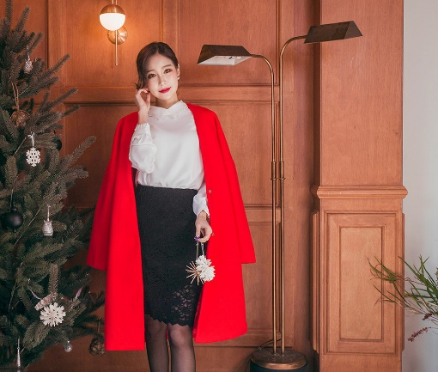
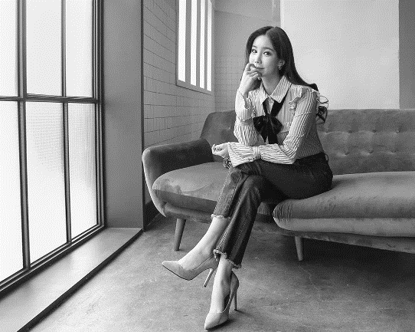
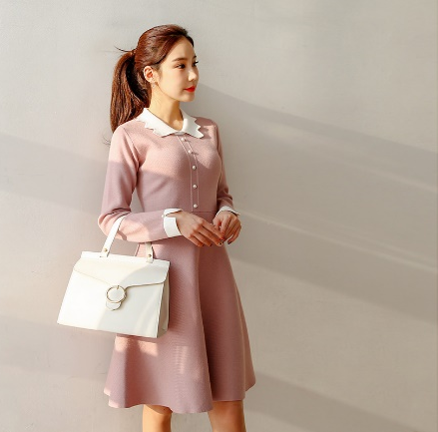
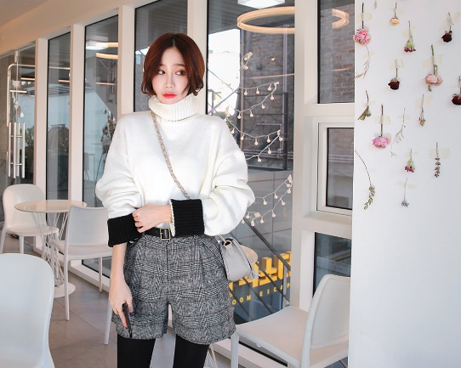
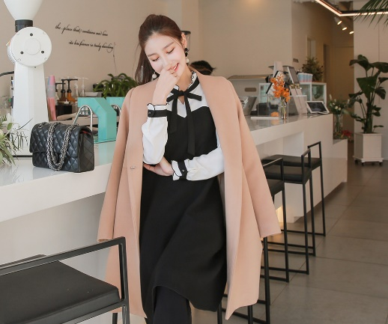
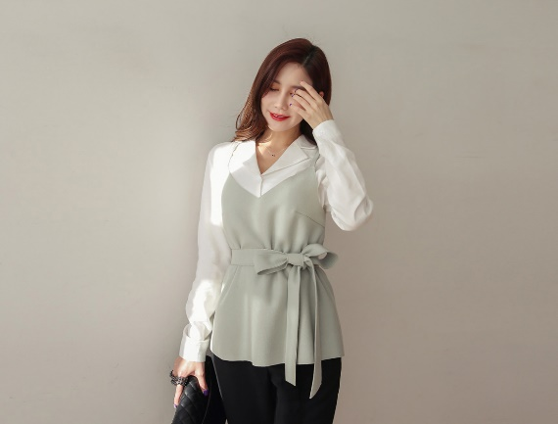
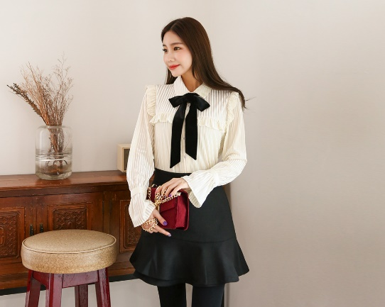
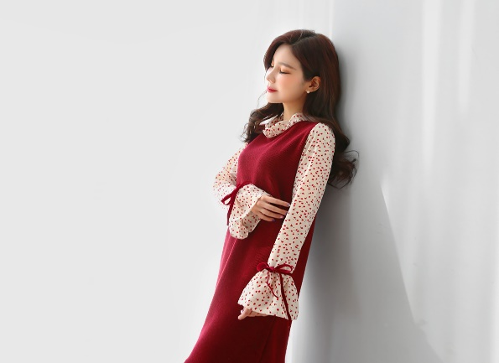
3 제작브랜드 EVELLET 컨셉
20~30대 플러스사이즈 여성을 위한 편안함과 활동성을 지향하는 트렌디한 데일리룩
플러스사이즈를 가장 아름답게 표현할 수 있는 다양한 스타일을 제안
내면에서 우러나오는 당당한 자신감으로 자신의 매력을 표현하는 패션감각을 즐기는 여성

Slide 15
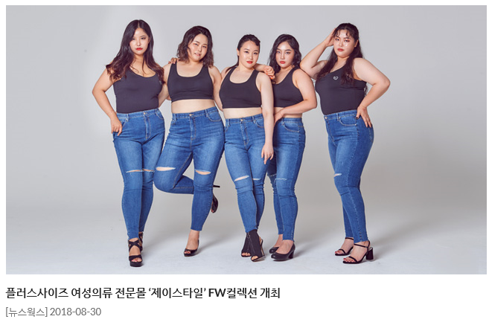
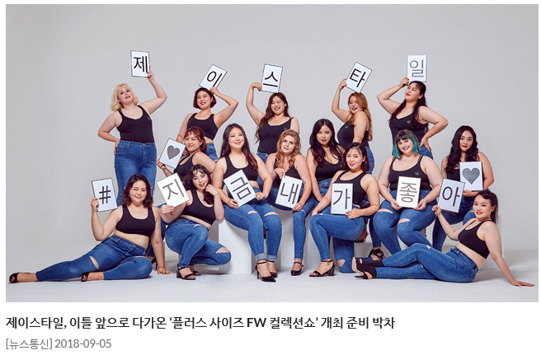
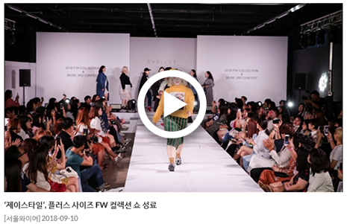
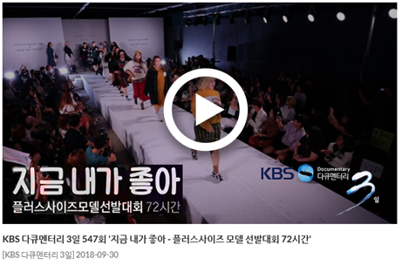
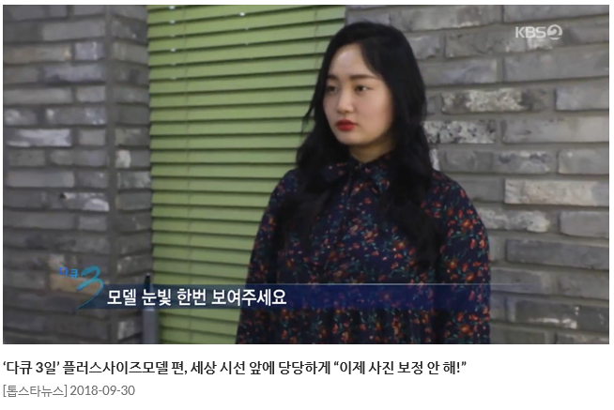
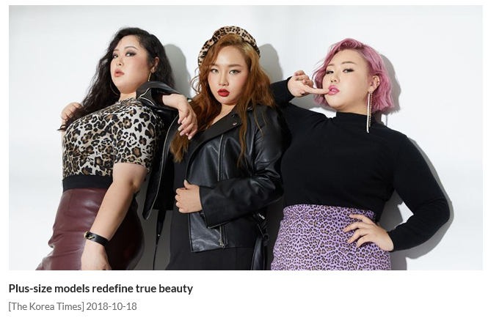
4. 언론보도 – 다양한 문화사업
FW컬렉션쇼와 뮤즈 3기 모델 선발대회 그리고 KBS 다큐 3일
플러스 사이즈 선두 기업의 도약과 문화사업을 지향하기 위해 FW 컬렉션쇼 개최
뮤즈 모델 선발대회를 매년 열며 플러스 사이즈의 사회적 관심과 참여 도모
그에 따른 각광과 메시지를 담아 KBS 다큐 3일에서 방영되어 브랜드 인지도 상승

Slide 16
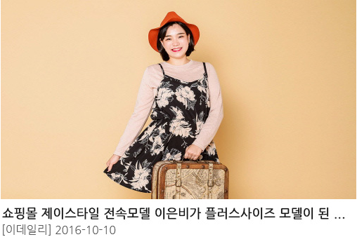
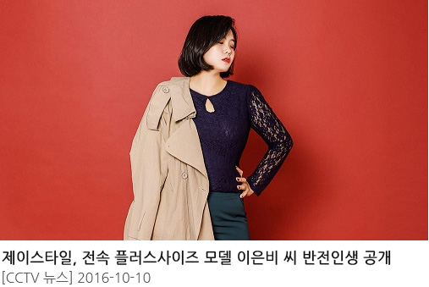
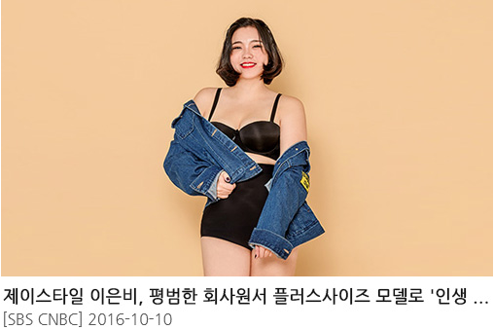
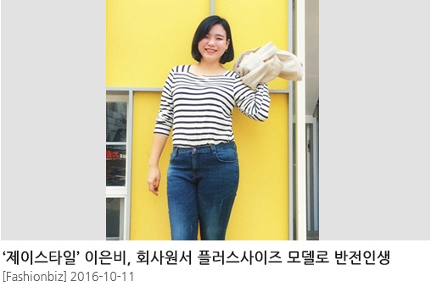
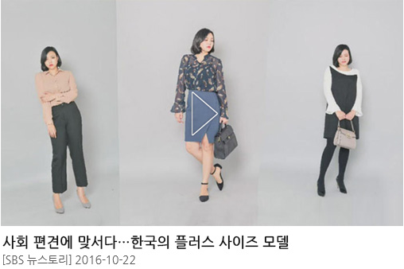
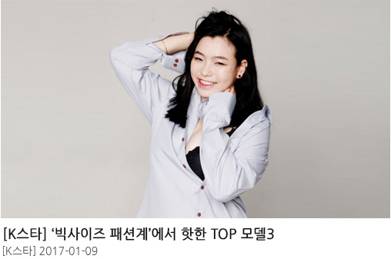
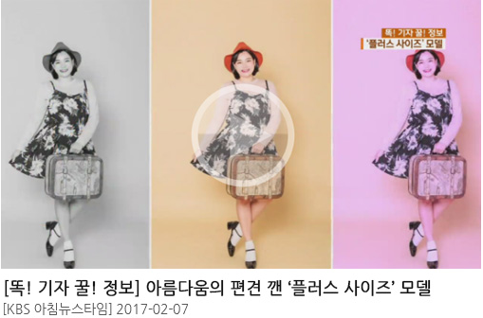
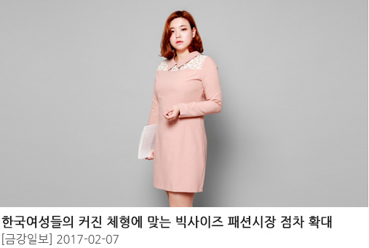
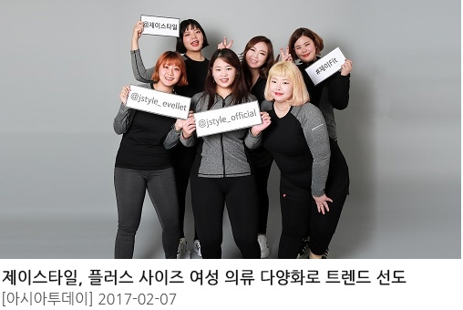
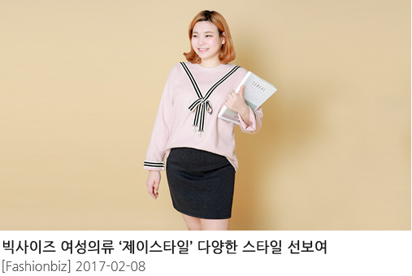
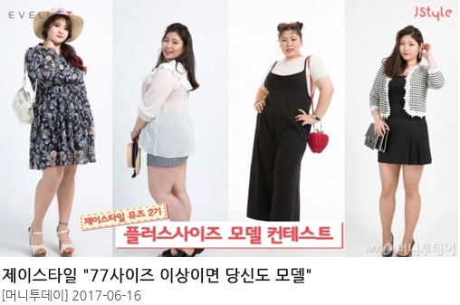
4 언론보도.

Slide 17
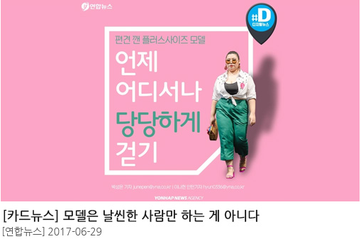
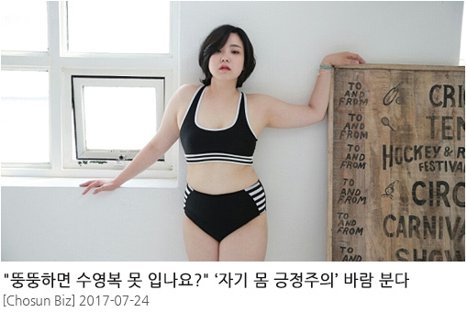
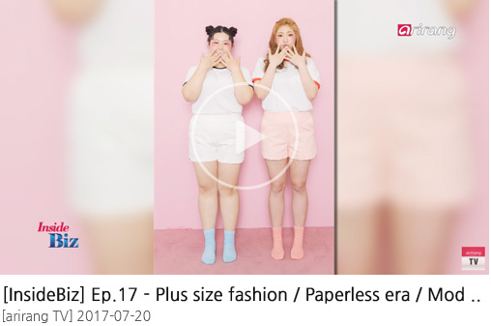
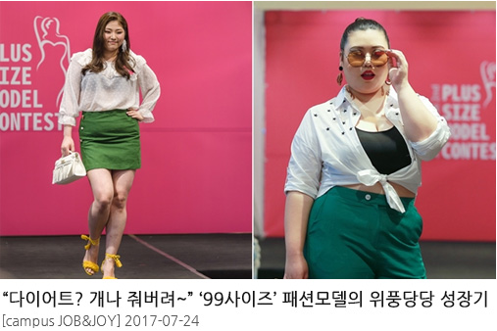
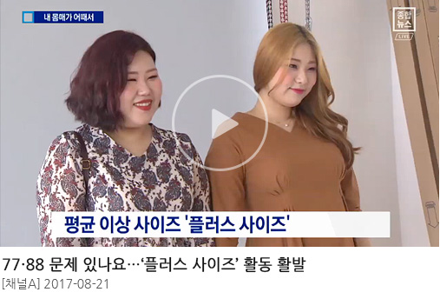
4 언론보도

Slide 18
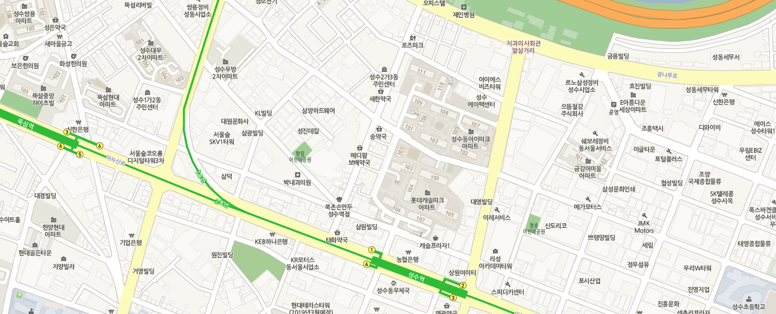
5 오시는 길
물류 및 고객센터
본사
본사 - 서울특별시 성동구 성수일로8길 5 서울숲 SK V1 TOWER A동 1308 ~ 1312
물류 및 고객센터 - 서울특별시 성동구 성수동2가 280-38 아인빌딩 5층
클릭하시면 네이버 길찾기로 연결됩니다.

